Slide 1
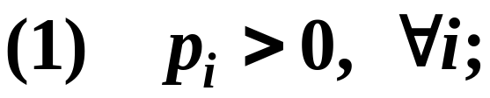
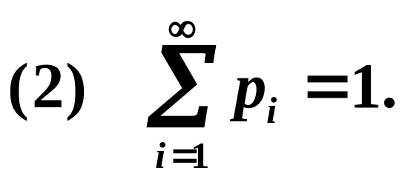
§2.2 离散型随机变量
一、离散型随机变量的分布律
定义2.2.1 如果随机变量X 至多取可列无穷个数值：x₁, x₂, … , 记 p_{i} = P{X = x_{i} }, 且满足
归一性
称X 是离散型随机变量.

Slide 2
称 p_{i} = P{X = x_{i} }，i = 1,2,…
为X 的分布律.
表示为
X | x₁ | x₂ | … | x_{i} | …
P{ X = x_{i} } | p₁ | p₂ | … | p_{i} | …
质量分布图（分布律的直观解释）
质量为p₁
总质量为1
质量为p_{n}
x₁
x₂
…
x_{n}
…

Slide 3
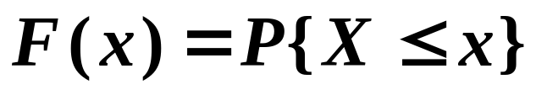
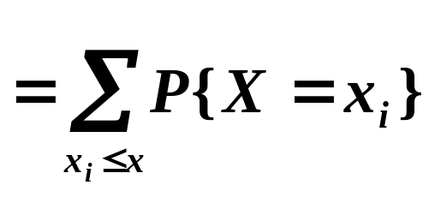
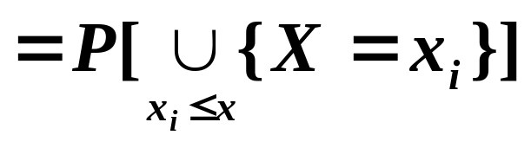
上节例1中赌博彩金Y 是离散型随机变量，其分布律为：
Y | 0 | 0.05 | 0.2 | 2
P{Y = y_{i} } | 0.5001 | 0.3589 | 0.1282 | 0.0128
其它例子
产品检验试验
对于离散型随机变量X ，由概率可加性

Slide 4
x₁
x₂
…
x_{n}
…
分布函数图
p_{n}
p₃
1
p₂
p₁
x₁
x₂
…
x_{n}
…

Slide 5

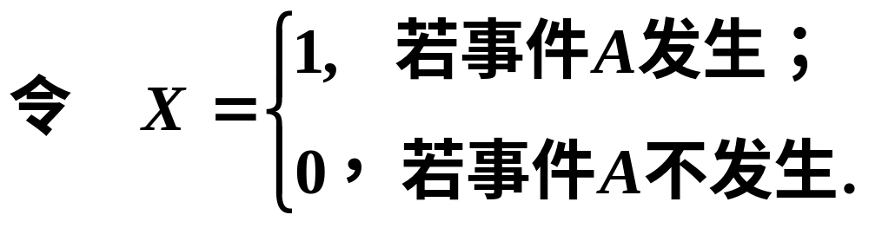
二、常用离散型分布
1. 两点分布
贝努里试验仅有两个基本事件 A 和 ，且P(A) = p（0<p<1）
称为A的示性函数
则随机变量X 的分布律为
或称X 服从
(0－1)分布
X | 0 | 1
P{X=x_{i}} | 1－p | p

Slide 6

对于n重贝努里试验，可考察哪些问题，考虑哪些变量
？
应用练习题目—眼科病床的合理安排
尝试考虑有关随机变量.
(1) n次试验中事件A 发生的总次数X；
(2) 事件A 首次发生时的试验次数Y；
2. 二项分布

Slide 7
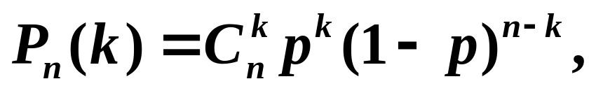
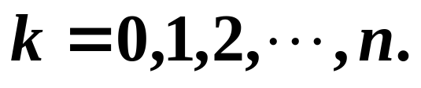
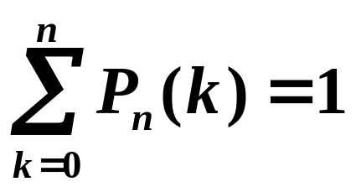
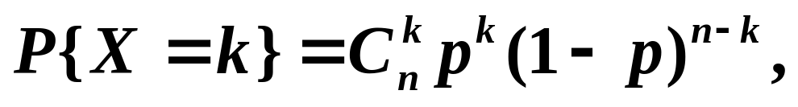
根据定理1.5.1知n 重贝努里试验中事件A 发生k次的概率为
且
若随机变量X的分布列为
称随机变量X服从二项分布 ,记为X～ B(n, p).

Slide 8
例子
产品抽检试验
强弱对抗试验
设备排障试验
疫苗效果试验
3. 几何分布
问题 若将独立贝努里试验无限次重复,事件A 首次发生时的试验次数X的分布律?

Slide 9
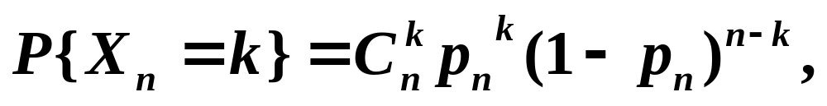
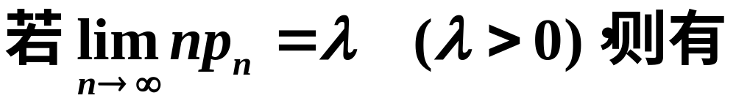
称X服从几何分布.
问题 试写出n重贝努利试验中事件A 首次发生时的试验次数 Z 的分布律.
4.泊松分布
定理2.2.1 设随机变量序列X_{n}~ B(n , p_{n}), n = 1, 2,…,即有

Slide 10
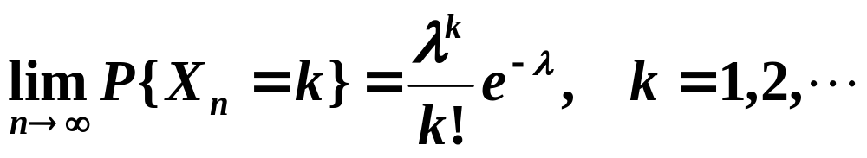
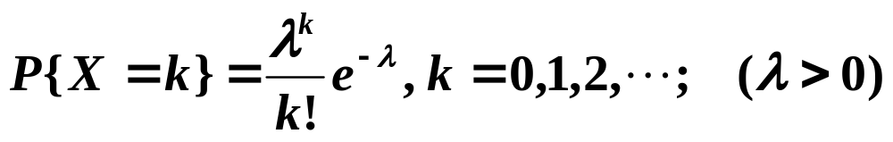
证明见中大P90.
若随机变量X 的分布律为
称X 服从参数为λ 的泊松分布. 记为 X ~ P(λ ).
其重要性在于:
(1) 现实中大量随机变量服从泊松分布;
(2) 泊松分布可视为二项分布的极限分布.

Slide 11

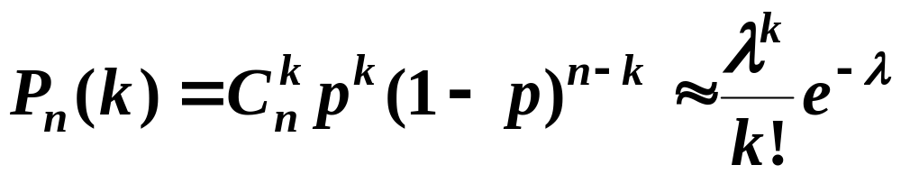
思考：你能从条件
lim np_{n} = λ > 0,
n→∞
中分析出什么结论吗？
注
lim np_{n} = λ
p_{n}
1
n
lim = λ
n→∞
n→∞
1
n
即数列{ p_{n} } 与 { } 是同阶的无穷小.故
当n 够大, p 较小时(如n>50, np<5)有近似计算式
其中λ = n p .

Slide 12
(2) 实际问题中, n 次独立重复试验中,“稀有事件”出现的次数可认为服从泊松分布.
例子
设备排障试验
存储问题
应用实例

Slide 13
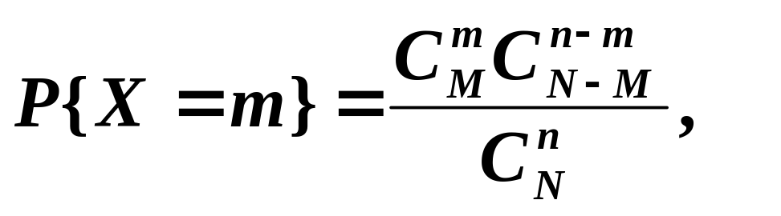
5、超几何分布
模型 设袋中有N个球，其中有M个红球，N－M个白球，从袋中任取 n 个球，其中的红球个数X的分布律为
m=0,1,2, …，n ; n=min(N, M)
称X服从超几何分布.
注 超几何分布的极限分布是二项分布.

Slide 14
思考题：
1. 请阐明随机变量的数学定义，你认为定义中最本质的是哪一点？
2. 某车间在一个生产班次中加工了N件产品，其中有M个次品. 现从该批产品中任意取出n个产品，试给出其中次品件数X的分布律.
需对你的结论给出相应的假设条件以及建模过程.

Slide 15
例1 某种产品在生产过程中的废品率为p（0<p<1），对产品逐个检查，直到检查出
5个不合格品为止，试写出停止检查时已检
查的产品个数X 的分布律.
解 关键是分析随机事件｛X=k｝,
事件{ X = k }相当于第k 次检查到的产品
必为不合格品，而前k – 1 次检查中查出4 件
不合格品.
如指定前4次：

Slide 16
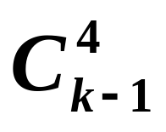
1
2
3
4
…
k－1
k
不合格
合格
不合格
进行 k 次检查，指定的5次检查出现不合格品的概率为 p⁵（1 – p ) ^{k – 5}.
从前k－1次检查中选出4 次出现不合格产品共有 种不同的方式.
故分布律为
#

Slide 17
例2 设有一批同类产品共有N 个，其中次品有M 个，现从中逐个有放回地取出n 个，试求取出n 件中所含的次品件数X 的分布律.
分析 产品是逐件有放回取出，各次抽到次品是相互独立的，抽n 件产品相当于做n 重贝努里试验，并 关注事件发生的总次数.
M
N
解 X ~ B(n , ).

Slide 18
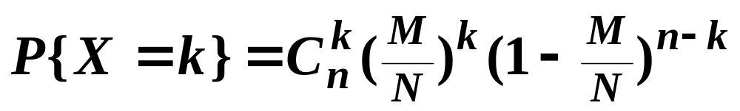
故 X 的分布律为
其中 k = 0,1,2,…,n.
思考：将抽取方式改为无放回抽取,试写
出X 的分布律.

Slide 19
例3 强弱两队进行乒乓球对抗赛，得胜人数多的一方获胜，已知强队每个队员获胜的概率为0.6，下面两个方案中哪一个对弱队有利？（1）双方各出3人； （2）双方各出7人.
解：设A = {弱队获胜}，弱队获胜的人数为X.
双方逐对较量独立进行，故为独立重复试验.
（1）当双方各出3人时, X ~ B( 3, 0.4 )

Slide 20
3
k
3
P( A ) = P{ X ≥ 2 } = ∑ C (0.4)^{k} (0.6)^{3-k}
≈0.352
k=2
（2）当双方各出7人时， X ~ B( 7, 0.4 ).
7
k
7
P( A ) = P{ X ≥ 4 } = ∑ C (0.4)^{k} (0.6)^{7-k}
≈0.290
k=4
故第一种方案对弱队更有利一些.
#

Slide 21
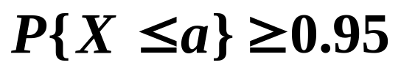
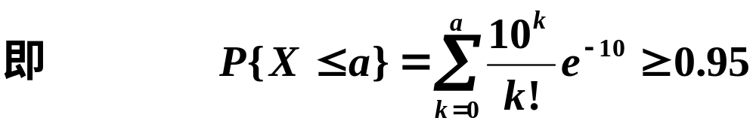
例4 某商店根据过去的销售记录知道某种商品每月销售量可以用参数为λ=10的泊松分布来描述。为了以95%的概率保证不脱销，问商店在月底应存多少该种商品(设仅在月底进货)？
解 设该商店每月销售件数为X，月底存货为a件,需求a使

Slide 22
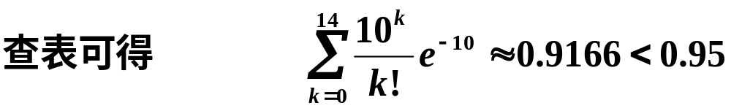
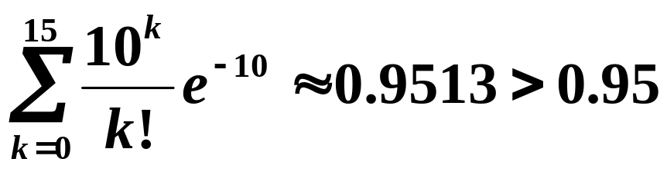
这家商店在月底保证存货不少于15件就能以以95%的概率保证下个月该种商品不会脱销.

Slide 23
例5 有300台独立运转的同类机床，每台机床发生故障的概率都是0.01，若一人排除一台的故障. 问至少需要多少名工人，才能保证不能及时排除故障的概率小于0.01.
解：设X 表示同一时刻发生故障的机床数,则
X ~ B( 300, 0.01 ).
若 配N 个工人, 应使
0.01 > P{ X > N } = 1 – P{ X ≤ N }

Slide 24
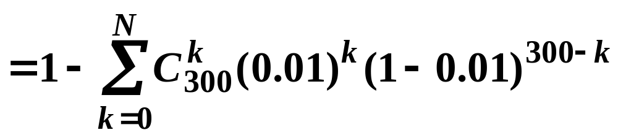
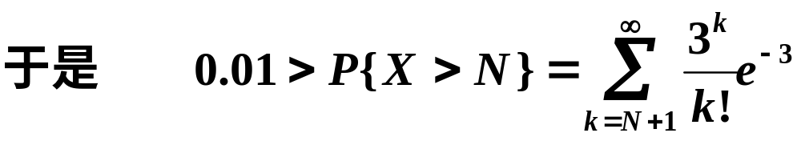
即求使上述不等式成立的最小N 值.
#
续例5
因为300×0.01 = 3 (n较大，p较小),故可认为X近似服从 λ= 3 的泊松分布，即 X ~ P( 3 ).

Slide 25
查P288 的附表1 可得
P{ X > 7 } = 0.11905 > 0.01
P{ X > 8 } = 0.003803 < 0.01
所以，至少需要配备8 个修理工人.
#

Slide 26
例6 药效试验 设某种鸭在正常情况下感染一种传染病的概率为20%. 现用疫苗A给9只健康鸭子注射后无一例感染；用疫苗B给25只健康鸭子注射后仅有一例感染，试评价两种疫苗的有效性.
分析 假定疫苗A无效，给9只健康鸭子注射相当于做9重贝努里试验；假定疫苗B无效，则相当于做25重贝努里试验.

Slide 27
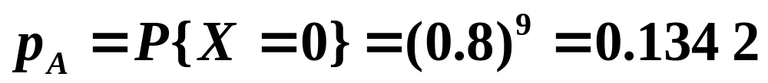
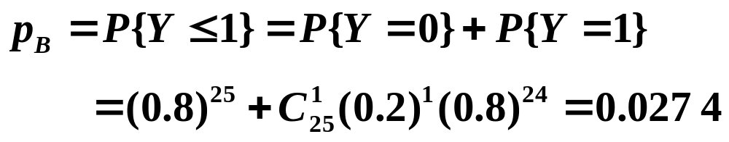
解 假定疫苗无效，设X是9只鸭子中感染疾病的只数，则X~B(9, 0.2),有
设Y是25只鸭子中感染疾病的只数，则Y ~B(25, 0.2),有
因p_{A}与p_{B} 都是小概率事件,可以认为两种疫苗都有一定疗效，而且可能B疫苗更有效.

